Slide 1

Levantamento de Requisitos
Prof. Fernanda Fretes

Slide 2

Teste de Software
1. Testes
1.1. Definição
1.2. Tipos
1.2.1. Funcionais
1.2.2. Não funcionais
1.3. Níveis
1.3.1. Unitário
1.3.2. De integração
1.3.3. De sistema
1.3.4. De aceitação
1.4. Técnicas
1.4.1. Regressão
1.4.2. Estresse
1.4.3. Recuperação
1.4.4. Performance
1.4.5. Segurança
1.4.6. Paralelo
2. Planejamento de testes
2.1. Análise de risco
2.2. Plano de teste
3. Execução de testes
3.1. Ambiente de teste
3.1.1. Configuração
3.2. Equipe de testes
3.3. Casos de teste
3.4. Ferramentas
3.4.1. Gestão de teste
3.4.2. Gestão de defeitos
3.5. Relatório de teste
3.6. Normalização

Slide 3

Teste de Software
1. Testes
1.1. Definição
1.2. Tipos
1.2.1. Funcionais
1.2.2. Não funcionais

Slide 4

Teste de Software
O que é um projeto?
É um esforço TEMPORÁRIO para criar um produto, serviço ou resultado ÚNICO/ EXCLUSIVO .

Slide 5
Teste de Software
Tipos de requisitos
Funcionais;
Não-Funcionais;

Slide 6
Teste de Software
Funcionais
São as características funcionais de um projeto.
É a descrição do que o sistema deve fazer.
Por exemplo: cadastro de cliente, emitir nota fiscal, controlar estoque.

Slide 7
Teste de Software
Não - Funcionais
Dizem respeito aos requisitos não diretamente ligados a execução do sistemas, mas, trazem características das restrições do sistema.
Por exemplo: Confiabilidade, eficácia, eficiência, usabilidade..

Slide 8
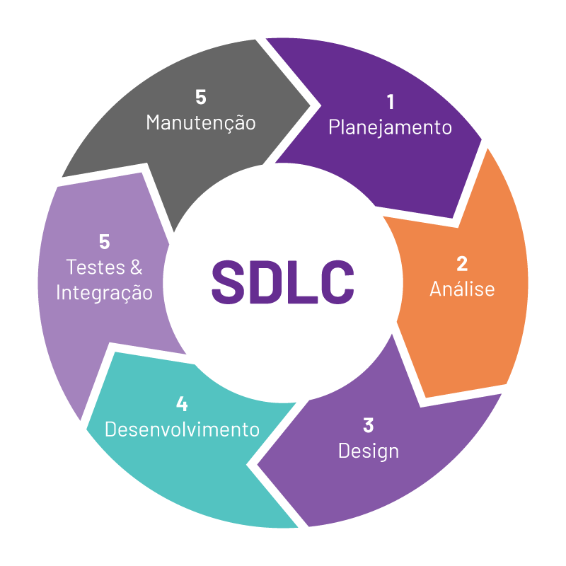
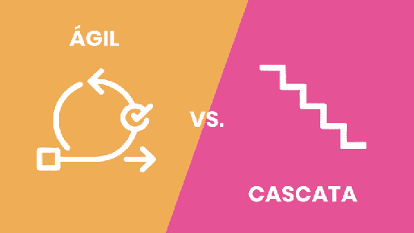
Teste de Software
Ciclo de Vida de um Projeto
???
*Software Development Life Cycle

Slide 9

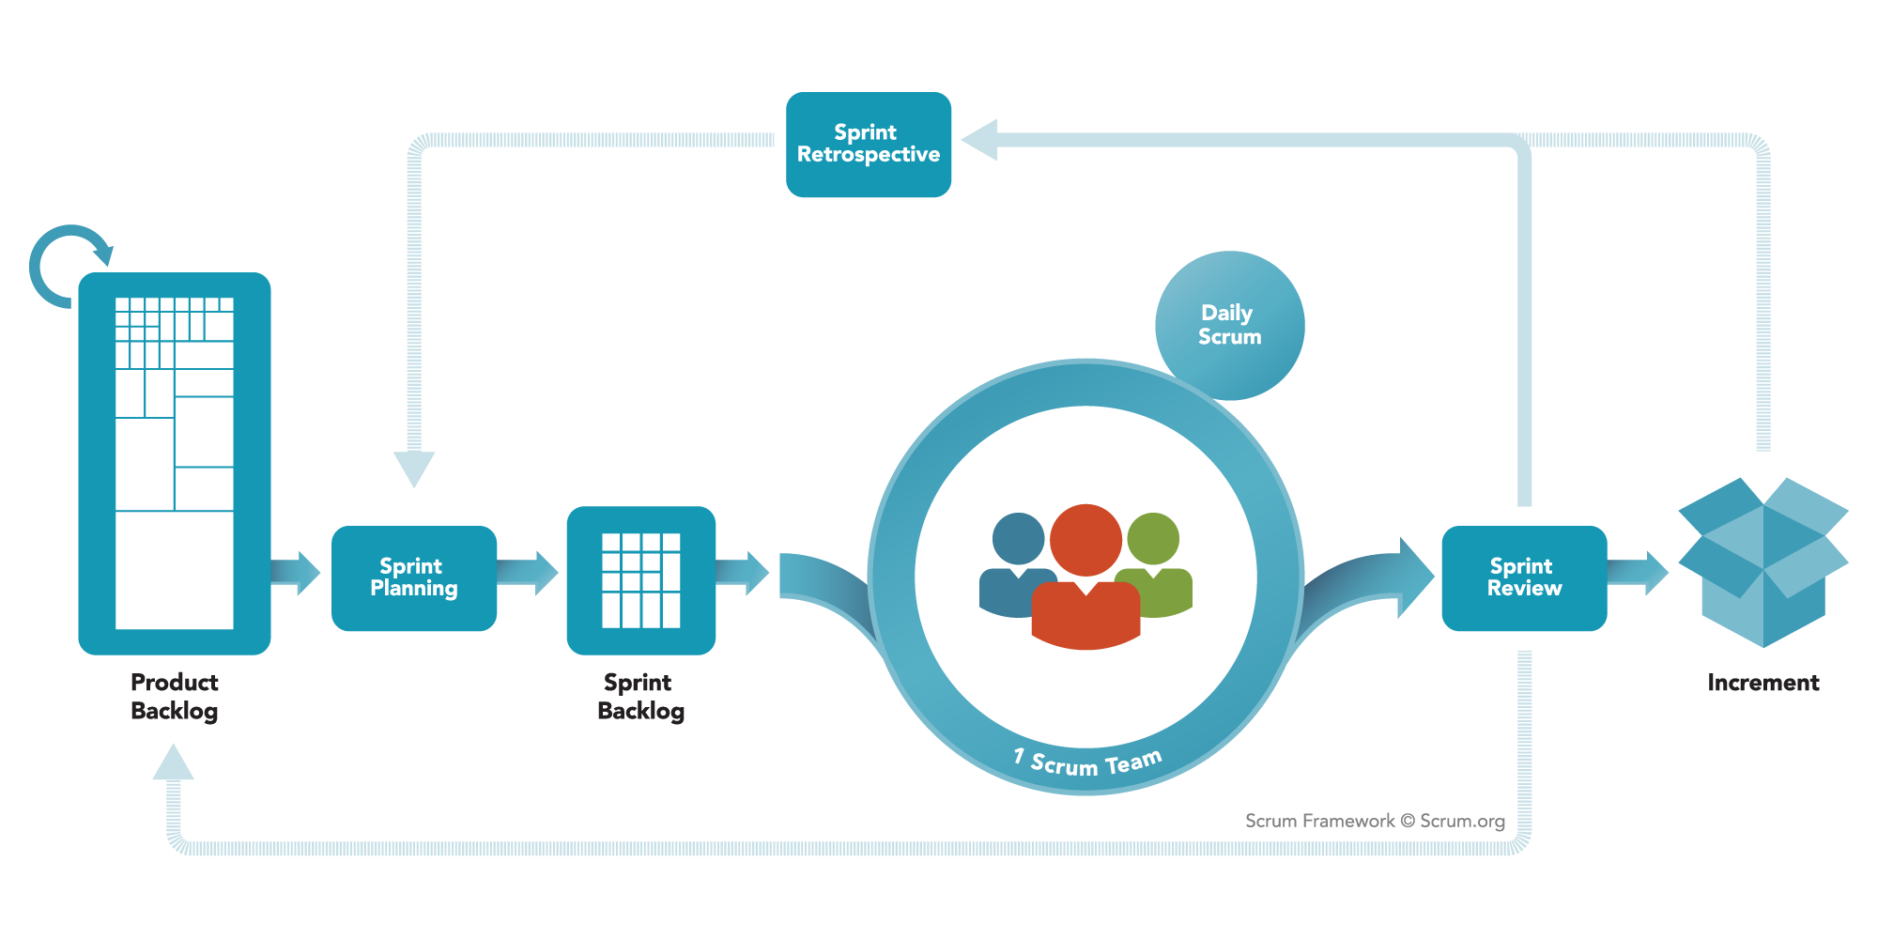

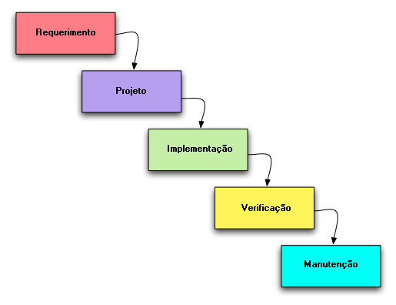
Testes
Teste

Slide 10

Teste de Software
Teste
O teste é uma prática fundamental no desenvolvimento de software que visa avaliar e validar a qualidade, o desempenho e a funcionalidade de um programa de computador.
Ele envolve a execução controlada do software sob condições específicas para verificar se ele se comporta conforme o esperado e atende aos requisitos estabelecidos.

Slide 11
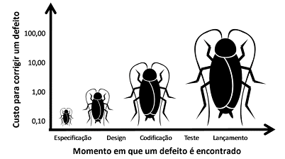
Teste de Software
Teste

Slide 12

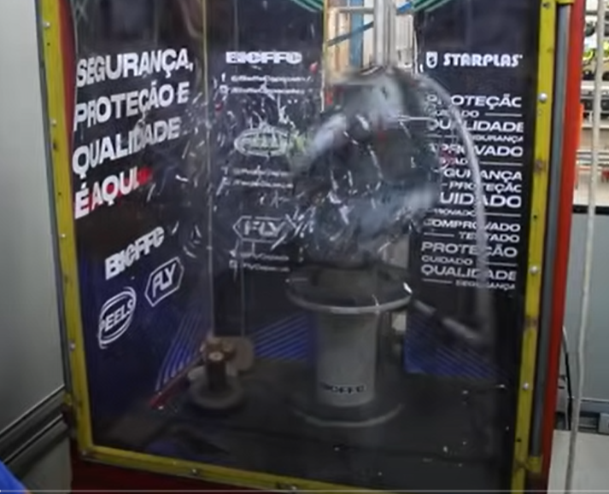
Teste de Software
Teste
Todos os projetos deve ter uma etapa de testes, seja ele de software ou não.

Slide 13

Teste de Software
Teste

Slide 14
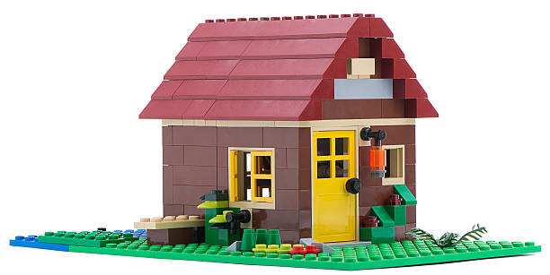
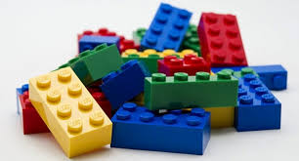
Teste de Software
Teste
De acordo com os projetos distribuídos em sala, faça um protótipo que possam atender as necessidades do cliente.
Lembre-se que o cliente, nunca passa todos os detalhes, por isso, pesquisem, existe alguma legislação para o tema?
Existe já um mercado para o tema?
O que já é esperado?

Slide 15

Teste de Software
Teste – Mercado de trabalho
O mercado de trabalho para testadores de software é robusto e em crescimento.
Empresas de tecnologia, desenvolvedoras de software e até mesmo outros setores demandam profissionais de teste.
A automação de testes está em alta, com oportunidades para aqueles que dominam ferramentas de automação.
Podem atuar em equipes ágeis, garantindo a qualidade em ciclos de desenvolvimento rápidos.

Slide 16
Teste de Software
Teste – Tipos
Funcionais
Não Funcionais
Caixa Branca
Caixa Preta
Caixa Cinza
Verifica se o software cumpre os requisitos especificados, focando nas funcionalidades.
Avalia características de qualidade, como desempenho, segurança e usabilidade, além das funcionalidades.
O software é testado com acesso total ao código para verificar a lógica interna.
Testa-se as funcionalidades do sistema sem conhecer o código-fonte.
Combina-se o conhecimento parcial do código com a verificação das funcionalidades.

Slide 17
Teste de Software
Teste – Tipos
Para cada funcionalidade, é importante pensar em dois cenários:
sucesso, quando a funcionalidade realiza o que foi planejado corretamente, e
falha, quando algo dá errado.
Ou seja, precisamos testar tanto quando tudo funciona como esperado, quanto quando ocorrem erros, falhas de validação, entradas inválidas, ou comportamentos inesperados.
Isso garante que a funcionalidade lide bem com ambos os casos.

Slide 18
Teste de Software
Teste – Tipos
Requisito Funcional:
"O sistema deve permitir que o usuário faça login com e-mail e senha válidos.“
Cenário de Sucesso:
Título: Login com credenciais válidas.
Pré-condição: O usuário já tem uma conta criada no sistema.
Passos:
O usuário acessa a página de login.
O usuário insere seu e-mail e senha corretos.
O usuário clica no botão "Entrar".
Resultado Esperado: O sistema autentica o usuário e o redireciona para a página inicial.

Slide 19
Teste de Software
Teste – Tipos
Requisito Funcional:
"O sistema deve permitir que o usuário faça login com e-mail e senha válidos.“
Cenário de Falha:
Título: Login com credenciais inválidas.
Pré-condição: O usuário tenta logar com e-mail ou senha incorretos.
Passos:
O usuário acessa a página de login.
O usuário insere um e-mail ou senha incorretos.
O usuário clica no botão "Entrar".
Resultado Esperado: O sistema exibe uma mensagem de erro informando que o e-mail ou senha estão incorretos e não permite o login.

Slide 20
Teste de Software
Teste – Tipos
Testes de software não funcionais avalia características que não estão relacionadas diretamente com o funcionamento do programa:
Desempenho
Confiabilidade
Segurança
Usabilidade
Compatibilidade
Eficiência de recursos
Escalabilidade
Manutenibilidade

Slide 21
Teste de Software
Teste – Tipos
Testes não funcionais:
Desempenho: Isso se refere a quão rápido o software funciona. Podemos medir o tempo que ele leva para responder a comandos e realizar tarefas.
Confiabilidade: Isso envolve quão estável e livre de erros o software é. Queremos ter certeza de que ele não vai travar ou causar problemas inesperados. Tempo de uso sem bugs ou interrupção de serviço.
Segurança: Aqui, estamos interessados em garantir que o software seja à prova de invasões e protegido contra ameaças cibernéticas. Isso é crucial para manter os dados dos usuários seguros.
Usabilidade: Avaliamos o quão fácil é usar o software. Isso inclui a interface do usuário, menus e recursos de acessibilidade.

Slide 22
Teste de Software
Teste – Tipos
Compatibilidade: Verificamos se o software funciona em diferentes dispositivos e sistemas operacionais. É importante que ele seja versátil e funcione em vários cenários.
Eficiência de recursos: Isso se refere a quanto de recursos, como memória e processamento, o software consome. Um software eficiente usa recursos de forma inteligente.
Escalabilidade: Avaliamos se o software pode lidar com um grande número de usuários e dados. Isso é importante para aplicativos que podem crescer ao longo do tempo.
Manutenibilidade: Verificamos se o software é fácil de manter e atualizar. Um software de qualidade deve ser flexível para futuras melhorias.

Slide 23
Testes
1) Testar uma função específica que calcula a soma de dois números inteiros para garantir que ela produza o resultado correto.
2) Verificar se o módulo de login de um aplicativo web se integra adequadamente com o módulo de autenticação do banco de dados.
3) Avaliar o tempo de resposta de um site quando 100 usuários acessam simultaneamente para garantir que ele seja rápido o suficiente.
4) Realizar testes com grupos de usuários para avaliar a facilidade de uso de um aplicativo móvel, incluindo a intuitividade da interface do usuário.
5) Avaliar a capacidade de um banco de dados para lidar com um grande volume de dados, como registros de clientes, sem perda de desempenho.
Teste Funcional
Teste Funcional
Teste Não Funcional
Teste Não Funcional
Teste Não Funcional

Slide 24
Testes
6) Usuários reais testam um aplicativo de e-commerce para verificar se conseguem navegar pelo site, adicionar produtos ao carrinho e concluir uma compra com sucesso.
7) Tentar invadir um sistema de software para identificar vulnerabilidades e garantir que medidas de segurança adequadas estejam em vigor.
8) Verificar se um site funciona corretamente em diferentes navegadores, como Chrome, Firefox e Internet Explorer.
9) Após uma atualização de software, garantir que todas as funcionalidades existentes ainda funcionem como antes.
Teste Funcional
Teste Não Funcional
Teste Não Funcional
Teste Funcional

